Slide 1


P-Nut
2조 손석현 탁강현

Slide 2
목차
1
프로그램 목록
2
업무흐름도
3
메인화면
4
진행상황

Slide 3
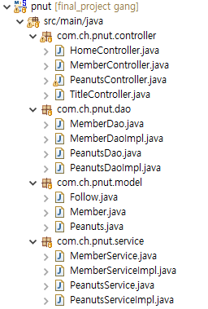
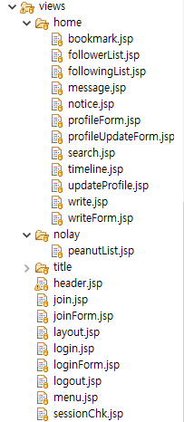
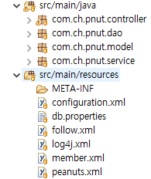
PART 1
프로그램 목록
SRC
SRC
Detail
Views

Slide 4
PART 2
업무흐름도
홈
타임라인
팔로우 추가/해제
차단 추가/해제
다른 유저
프로필 보기
검색
게시글
해시태그
유저 검색
팔로우
로그인
프로필
수정
차단
로그아웃
알림
댓글 달린 글
탈퇴
메시지
1 : 1 쪽지 기능
회원가입
개인정보 입력
북마크
즐겨찾기
관리자
게시글 관리
글쓰기
유저 관리

Slide 5



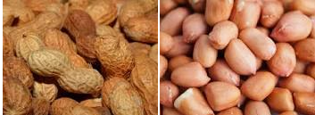




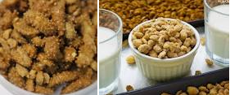


PART 3
메인화면
P-Nut @peanut 35분전
변비에 조아요
23 12 30
홈
검색
알림
메시지
커피땅콩 @coffee_peanut 2일 전
안주에 제격인 커피땅콩
342 112 2350
북마크
프로필
글쓰기

Slide 6
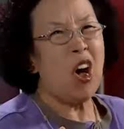

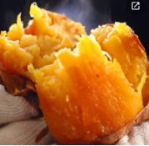
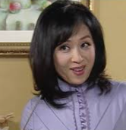
PART 3
메인화면
무니무니 @munimuni 1월 23일
호박고구마 호박고구마!!!
#고구마호박 #고구마 #호구마
367 122 854
홈
검색
알림
메시지
민호엄마 @minhomom 1월 23일
어머니 고구마 호박이 아니라
호박고구마에요~~
#호박고구마 #고구마 #호구마
34 26 254
북마크
프로필
글쓰기

Slide 7

PART 3
메인화면
민호엄마 @minhomom 5분 전
@peanut 보내주신 커피땅콩 맛있게 먹었습니다. 감사합니다.
홈
검색
뚱이 @patrickstar 17분 전
@peanut 사랑해요~~~
알림
메시지
북마크
프로필
글쓰기

Slide 8
PART 3
메인화면
홈
검색
알림
구상 중입니다.
메시지
북마크
프로필
글쓰기

Slide 9

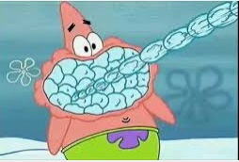

PART 3
메인화면
징징이 @jingjing 45분 전
스폰지밥 vs 뚱이 눈싸움수준 실화냐
진짜 바다속 최강자들의 싸움이다.
스폰지밥이랑 뚱이는 전설이다.
홈
검색
알림
메시지
북마크
프로필
글쓰기

Slide 10

PART 3
메인화면
홈
검색
알림
P-Nut
@peanut
안녕하세요 땅콩이라고 합니다.
가입일 2020년 02월 22일
팔로우 중 12명 팔로워 2명
프로필 수정
메시지
북마크
프로필
글쓰기

Slide 11
PART 3
메인화면
홈
검색
알림
사진 수정
배경 수정
저장
메시지
닉네임
P-Nut
북마크
자기소개
안녕하세요 땅콩이라고 합니다
프로필
글쓰기

Slide 12
PART 3
메인화면
오늘 무슨 일이 있었나요??
오늘은 민트초코 아몬드를 먹었다.
막상 먹어보니 맛이…
앗 아아…..
홈
검색
알림
사진 추가
올리기
메시지
북마크
프로필
글쓰기

Slide 13
PART 4
진행상황
 |  | 1주차 |  |  |  |  | 2주차 |  |  |  |  | 3주차 |  |  |  |  | 4주차 |  |  |  |  | 5주차
 |  | 1 | 2 | 3 | 4 | 5 | 1 | 2 | 3 | 4 | 5 | 1 | 2 | 3 | 4 | 5 | 1 | 2 | 3 | 4 | 5 | 1 | 2 | 3 | 4 | 5
요구사항 분석 | 프로젝트개요
 | 메뉴설계
 | ERD
기획 및 설계 | 테이블 설계
 | 화면구성
구현 | 코딩
 | 화면 디자인
테스트 | 테스트/수정
최종 | 최종발표/시연

Slide 14

감사합니다 ☺

